Slide 1
弹性盒子布局

Slide 2
一、 项目的属性
order ：定义项目的排列顺序；
flex-grow ：定义项目的放大比例；
flex-shrink ：定义了项目的缩小比例；
flex-basis ：定义了在分配多余空间之前,项目占据的主轴空间；
flex ：是flex-grow, flex-shrink 和 flex-basis的简写；
align-self ：允许单个项目有与其他项目不一样的对齐方式；

Slide 3
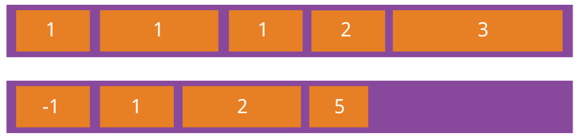
order
order属性定义项目的排列顺序。数值越小，排列越靠前，默认为0。可以为负数。
注意：与主轴方向相关。

Slide 4
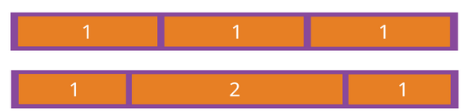
flex-grow属性
flex-grow属性定义项目的放大比例，默认为0，即如果存在剩余空间，也不放大。（如果在主轴方向上有富裕空间，就可以通过flex-grow让项目去填充这个空间）
如果所有项目的flex-grow属性都为1，则它们将等分剩余空间（如果有的话）。如果一个项目的flex-grow属性为2，其他项目都为1，则前者占据的剩余空间将比其他项多一倍。

Slide 5
flex-shrink属性
flex-shrink属性定义了项目的缩小比例，默认为1，即如果空间不足，该项目将缩小。
如果所有项目的flex-shrink属性都为1，当空间不足时，都将等比例缩小。如果一个项目的flex-shrink属性为0，其他项目都为1，则空间不足时，前者不缩小。
负值对该属性无效。

Slide 6
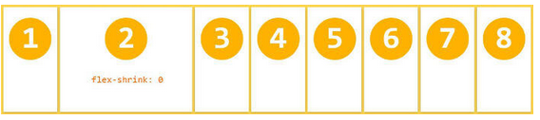
flex-shrink属性图解

Slide 7
flex-basis属性
它可以设为跟width或height属性一样的值（比如350px），则项目
将占据固定空间。
注意： 文字会撑大盒子的宽度

Slide 8
flex属性
flex属性是flex-grow, flex-shrink 和 flex-basis的简写，默认值为0 1
auto。后两个属性可选。
.item {
flex: none | [ <'flex-grow'> <'flex-shrink'>? || <'flex-basis'> ]
}
该属性有两个快捷值：auto (1 1 auto) 和 none (0 0 auto)。
建议优先使用这两个属性，而不是单独写三个分离的属性，因为浏览器会推算相关值

Slide 9
align-self属性
align-self属性允许单个项目有与其他项目不一样的对齐方式，可覆
盖align-items属性。默认值为auto，表示继承父元素的align-items属
性，如果没有父元素，则等同于stretch。
align-self: auto | flex-start | flex-end | center | baseline | stretch;

Slide 10
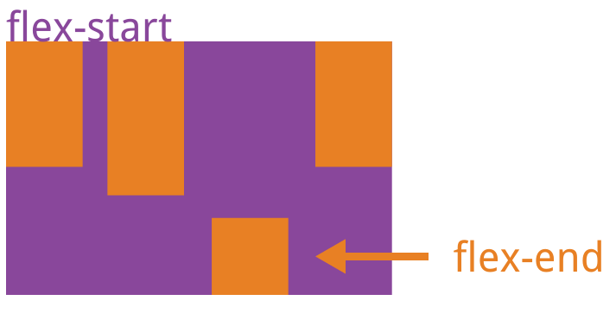
align-self图解

Slide 11
二、网格布局的应用
1.基本的网格的布局；
2.百分比布局；

Slide 12
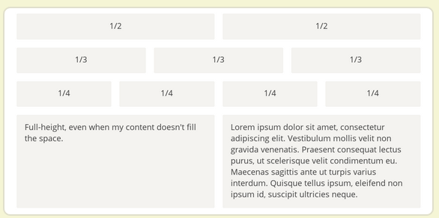
1.基本的网格的布局：

Slide 13
//连个项目的宽度是相同的，平分整个容器的宽度。
<div class="box">
<div class="cell">...</div>
<div class="cell">...</div>
<div class="cell">...</div>
</div>
.box{display: flex;}
.cell { flex: 1; }

Slide 14
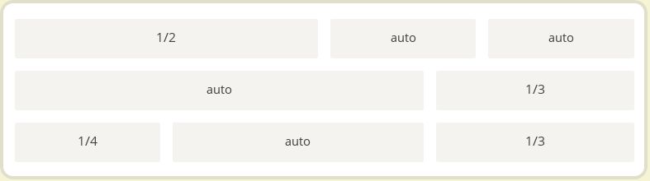
2 百分比布局

Slide 15
<div class="Grid">
<div class="Grid-cell u-1of4">...</div>
<div class="Grid-cell">...</div>
<div class="Grid-cell u-1of3">...</div>
</div>
.Grid {display: flex;}
.Grid-cell { flex: 1;}
.Grid-cell.u-full { flex: 0 0 100%;}
.Grid-cell.u-1of2 {flex: 0 0 50%;}
.Grid-cell.u-1of3 { flex: 0 0 33.3333%;}
.Grid-cell.u-1of4 { flex: 0 0 25%;}

Slide 16
布局的应用（基本布局等比例）
总结：
如果所有的项目，有相同的结构，，可以通过flex-grow:1来调整
如果项目的结构不同，则使用flex-basis:百分比的形式，设置。

Slide 17
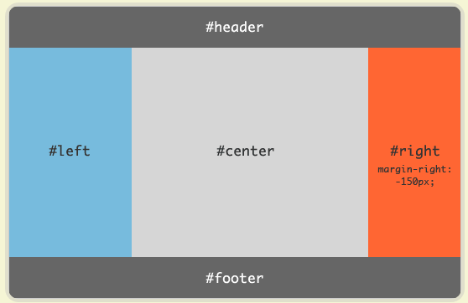
三、圣杯布局
圣杯布局：指的是一种最常见的网站布局。页面从上到下，分成三个部分：头部（header），躯干（body），尾部（footer）。其中躯干又水平分成三栏，从左到右为：导航、主栏、副栏。

Slide 18
布局如下：
<body class="HolyGrail">
<header>...</header>
<div class="HolyGrail-body">
<main class="HolyGrail-content">...</main>
<nav class="HolyGrail-nav">...</nav>
<aside class="HolyGrail-ads">...</aside>
</div>
<footer>...</footer>
</body>

Slide 19
样式如下：
.HolyGrail {display: flex;min-height: 100vh;flex-direction: column;}
header,footer { flex: 1;}
.HolyGrail-body { display: flex; flex: 1;}
.HolyGrail-content { flex: 1;}
.HolyGrail-nav, .HolyGrail-ads {flex: 0 0 12em;}
/* 两个边栏的宽度设为12em */
.HolyGrail-nav {order: -1;}
/* 导航放到最左边 */

Slide 20
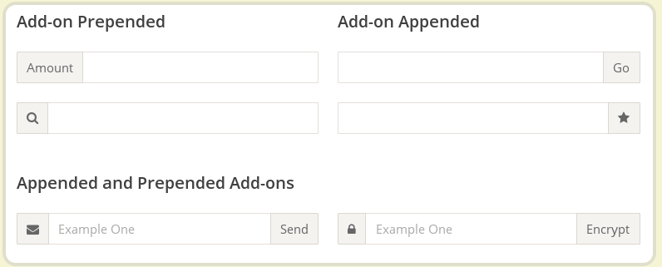
四、输入框的布局
我们常常需要在输入框的前方添加提示，后方添加按钮。

Slide 21
HTML代码如下：
<div class="InputAddOn">
<span class="InputAddOn-item">...</span>
<input class="InputAddOn-field">
<button class="InputAddOn-item">...</button>
</div>
CSS代码如下：
.InputAddOn {
display: flex;
}
.InputAddOn-field {
flex: 1;
}

Slide 22
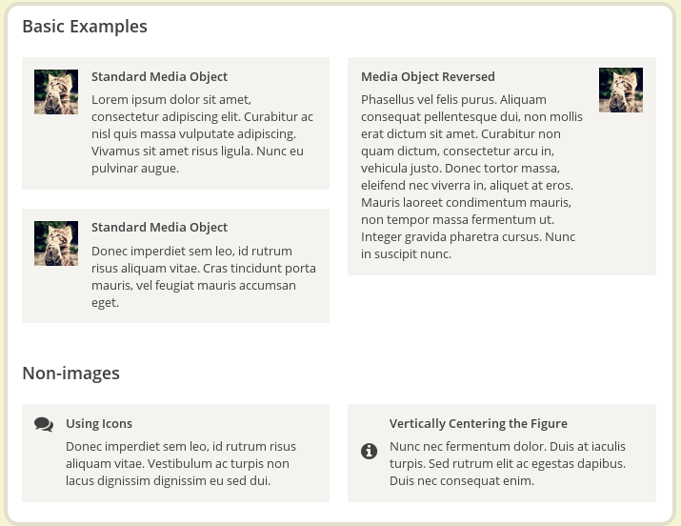
五、悬挂式布局
有时，主栏的左侧或右侧，需要添加一个图片栏。

Slide 23
HTML代码如下：
<div class="Media"> <img class="Media-figure" src="" alt=""> <p class="Media-body">...</p></div>
CSS代码如下：
.Media {
display: flex;
align-items: flex-start;
}
.Media-figure {
margin-right: 1em;
}
.Media-body {
flex: 1;
}

Slide 24
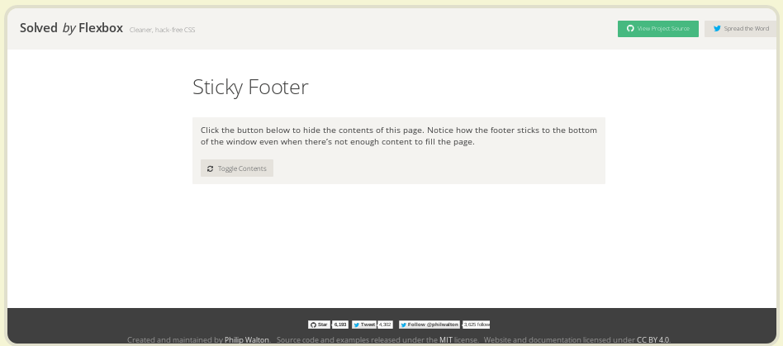
六、固定的底栏
有时，页面内容太少，无法占满一屏的高度，底栏就会抬高到页面的中间。这时可以采用Flex布局，让底栏总是出现在页面的底部。

Slide 25
<body class="Site">
<header>...</header>
<main class="Site-content">...</main>
<footer>...</footer>
</body>
.Site {
display: flex;
min-height: 100vh;
flex-direction: column;
}
.Site-content {
flex: 1;
}

